Slide 1
FELADATOK AZ ÓKORI KELET című tananyaghoz

Slide 2
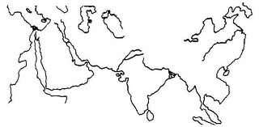
Mutasd meg a térképen az öntözéses gazdálkodás helyszíneit! A megoldásokhoz kattints ide!
Kína: Kék- és Sárga folyó
Mezopotámia: Tigris és Eufrátesz
Egyiptom: Nílus
India: Indus és Gangesz

Slide 3
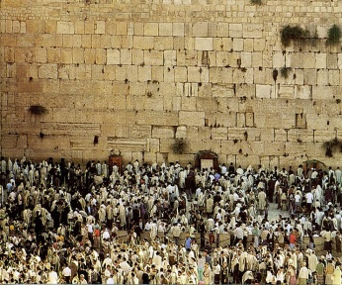
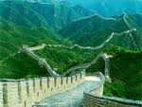
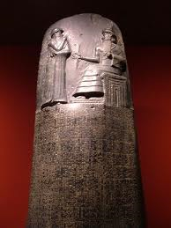
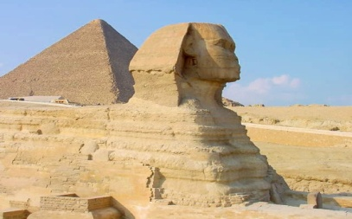
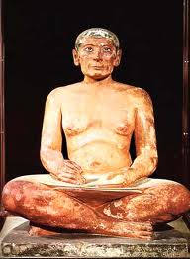
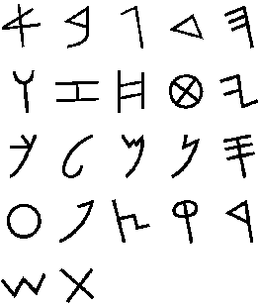
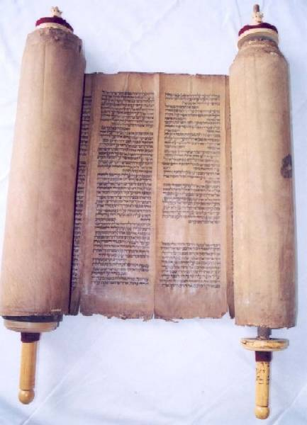
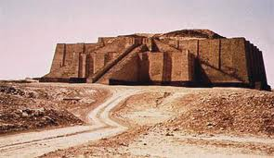
Nevezd meg és a megfelelő helyre való kattintással helyezd el az adott kulturális, művészeti, alkotásokat!
3.
2.
1.
4.
5.
Kínai nagy fal - Kína
Hangjelölő írás - Főnícia
Zikkurat , Hammurapi törvényoszlopa – Babilon (Mezopotámia)
Siratófal – templom, ószövetségi tekercs – Jeruzsálem (Izrael, Palesztina)
Írnok szobor, szfinx, piramis - Egyiptom

Slide 4
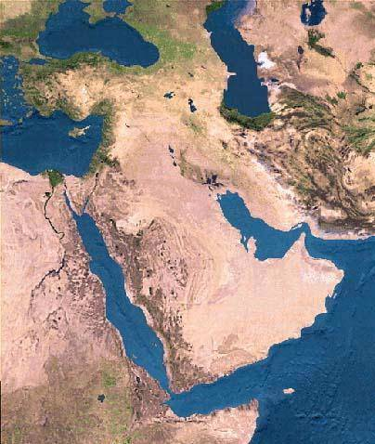
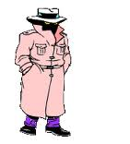
A perzsák első jelentős királya
Kürosz
Egyiptom meghódítója
Kambüszész
A perzsák legjelentősebb királya, aki tovább növelte a birodalom területét
Perszepolisz
Dareiosz
1.
szatrapiák
2.
út, posta
A perzsa birodalom növekedése, közigazgatása
3.
dareikosz
4.
A király szemei és fülei
Kattints a domború alakzatokra, a megjelenő számokra, majd a térképen felbukkanó sablonokra!
Hogy oldották meg a birodalom közigazgatását?

Slide 5
Helyezd a következő ókori földrajzi helyeket a térkép megfelelő pontjára! Kattints a számra a megoldásért!
Kádes
1.
Ninive
Büblosz
Ninive
2.
Jeruzsálem
Türosz
Tigris
3.
Türosz
Eufrátesz
Perszepolisz
4.
Perszepolisz
Jeruzsálem
5.
Sínai hegy
Ur
Kádes
Nílus
Babilon
6.
Sínai hegy
7.
Tigris
8.
Eufrátesz
9.
Nílus
10.
Babilon
11.
Ur
12.
Büblosz

